Slide 1
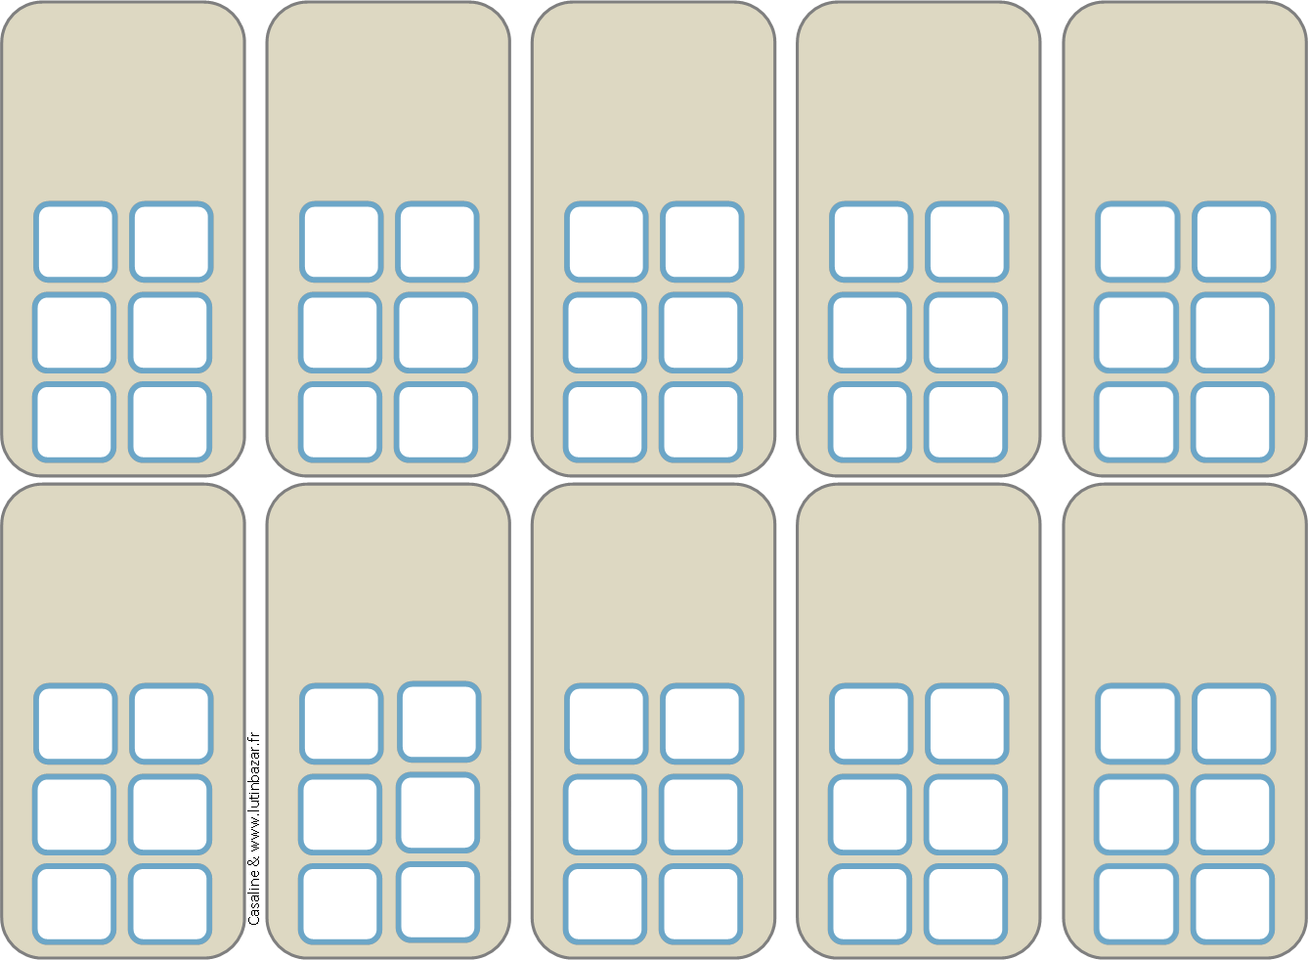
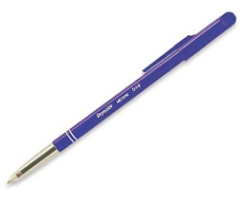
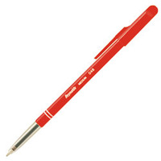
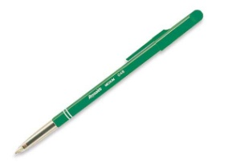
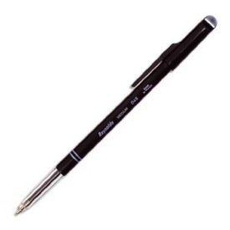
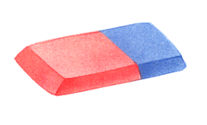
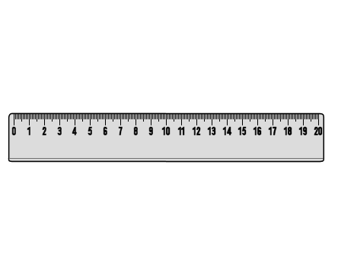
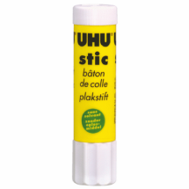
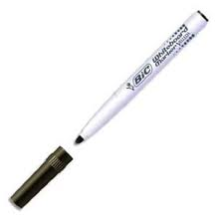
Quand j’emprunte du matériel :
① Je mets mon numéro dans la case au feutre d’ardoise.
② Je prends l’image correspondante et je la colle dans mon cahier de liaison.
Prêt de matériel
Prénoms | N°
 | 1
 | 2
 | 3
 | 4
 | 5
 | 6
 | 7
 | 8
 | 9
 | 10
 | 11
 | 12
 | 13
 | 14
 | 15
 | 16
 | 17
 | 18
 | 19
 | 20
 | 21
 | 22
 | 23
 | 24
 | 25
 | 26
 | 27
 | 28

Slide 2
Je n’ai plus de : | Je n’ai plus de : | Je n’ai plus de : | Je n’ai plus de : | Je n’ai plus de : | Je n’ai plus de : | Je n’ai plus de : | Je n’ai plus de : | Je n’ai plus de : | Je n’ai plus de :
Je n’ai plus de : | Je n’ai plus de : | Je n’ai plus de : | Je n’ai plus de : | Je n’ai plus de : | Je n’ai plus de : | Je n’ai plus de : | Je n’ai plus de : | Je n’ai plus de : | Je n’ai plus de :
Je n’ai plus de : | Je n’ai plus de : | Je n’ai plus de : | Je n’ai plus de : | Je n’ai plus de : | Je n’ai plus de : | Je n’ai plus de : | Je n’ai plus de : | Je n’ai plus de : | Je n’ai plus de :
Je n’ai plus de : | Je n’ai plus de : | Je n’ai plus de : | Je n’ai plus de : | Je n’ai plus de : | Je n’ai plus de : | Je n’ai plus de : | Je n’ai plus de : | Je n’ai plus de : | Je n’ai plus de :
Je n’ai plus de : | Je n’ai plus de : | Je n’ai plus de : | Je n’ai plus de : | Je n’ai plus de : | Je n’ai plus de : | Je n’ai plus de : | Je n’ai plus de : | Je n’ai plus de : | Je n’ai plus de :
Je n’ai plus de : | Je n’ai plus de : | Je n’ai plus de : | Je n’ai plus de : | Je n’ai plus de : | Je n’ai plus de : | Je n’ai plus de : | Je n’ai plus de : | Je n’ai plus de : | Je n’ai plus de :

